Slide 1
Undersøkelse om håndteringen av koronakrisen i Tønsberg kommune
Monday, June 08, 2020

Slide 2
330
Total Responses
Date Created: Tuesday, May 19, 2020
Complete Responses: 330

Slide 3
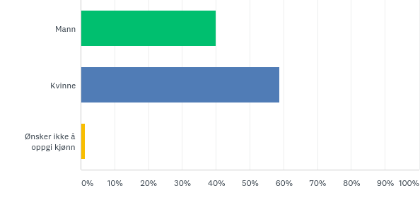
SP1: Jeg er:
Besvart: 330 Hoppet over: 0

Slide 4
SP1: Jeg er:
Besvart: 330 Hoppet over: 0

Slide 5
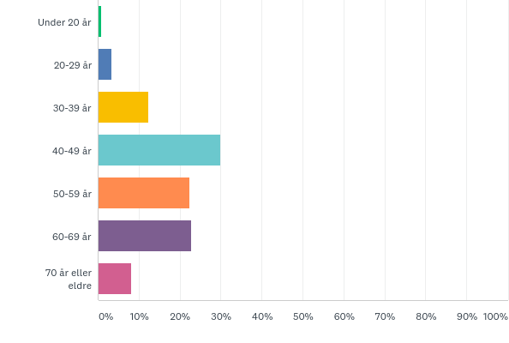
SP2: Alder:
Besvart: 330 Hoppet over: 0

Slide 6
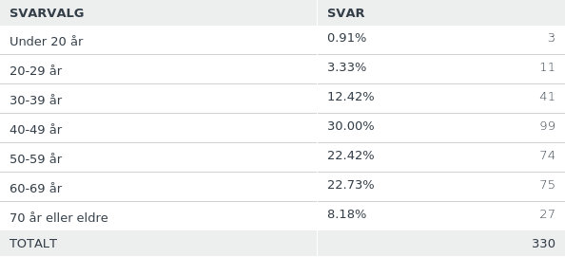
SP2: Alder:
Besvart: 330 Hoppet over: 0

Slide 7
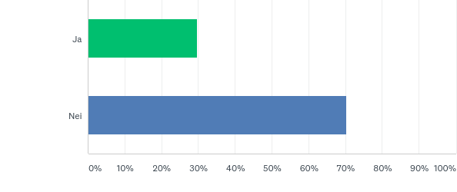
SP3: Er du selv ansatt i Tønsberg kommune?
Besvart: 329 Hoppet over: 1

Slide 8
SP3: Er du selv ansatt i Tønsberg kommune?
Besvart: 329 Hoppet over: 1

Slide 9
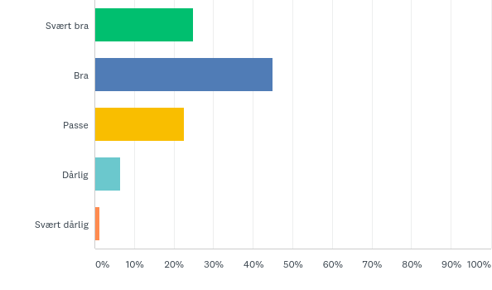
SP4: Hvordan opplever du at Tønsberg kommune har håndtert koronakrisen?
Besvart: 329 Hoppet over: 1

Slide 10
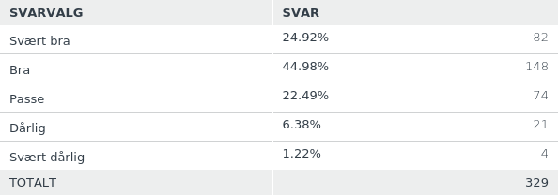
SP4: Hvordan opplever du at Tønsberg kommune har håndtert koronakrisen?
Besvart: 329 Hoppet over: 1

Slide 11
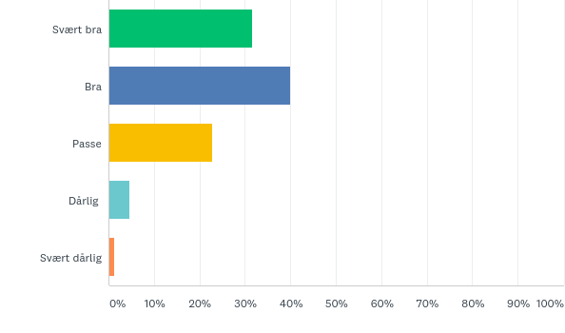
SP5: Hvordan opplever du at informasjonen fra Tønsberg kommune har vært under koronakrisen?
Besvart: 330 Hoppet over: 0

Slide 12
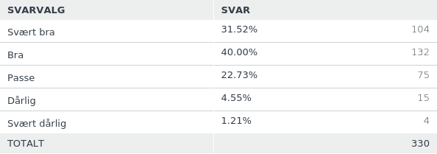
SP5: Hvordan opplever du at informasjonen fra Tønsberg kommune har vært under koronakrisen?
Besvart: 330 Hoppet over: 0

Slide 13
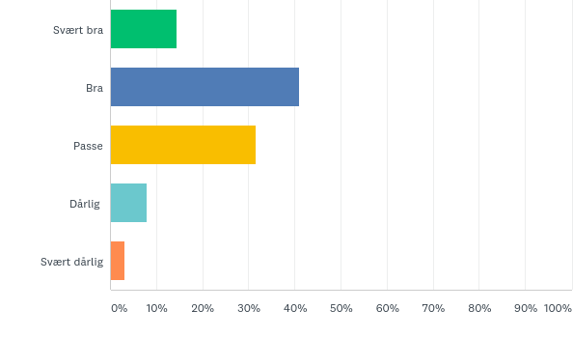
SP6: Hvordan opplever du at tjenestetilbudet til Tønsberg kommune har vært under koronakrisen?
Besvart: 326 Hoppet over: 4

Slide 14
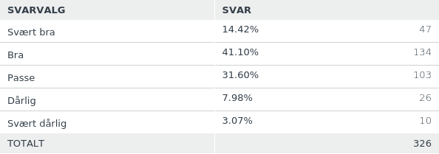
SP6: Hvordan opplever du at tjenestetilbudet til Tønsberg kommune har vært under koronakrisen?
Besvart: 326 Hoppet over: 4

Slide 15
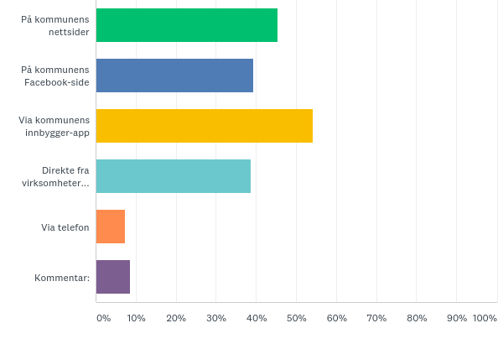
SP7: På hvilken måte har du fått informasjon fra Tønsberg kommune under koronakrisen? (Flere svar er mulig)
Besvart: 330 Hoppet over: 0

Slide 16
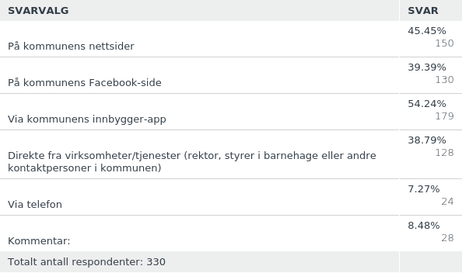
SP7: På hvilken måte har du fått informasjon fra Tønsberg kommune under koronakrisen? (Flere svar er mulig)
Besvart: 330 Hoppet over: 0

Slide 17
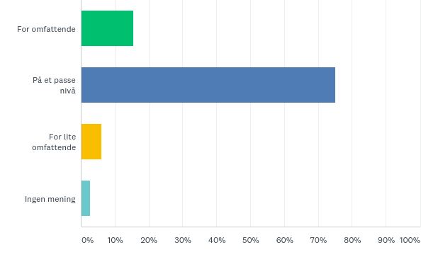
SP8: Hvordan opplever du de lokale tiltakene som ble iverksatt for å begrense smittespredning?
Besvart: 330 Hoppet over: 0

Slide 18
SP8: Hvordan opplever du de lokale tiltakene som ble iverksatt for å begrense smittespredning?
Besvart: 330 Hoppet over: 0

Slide 19
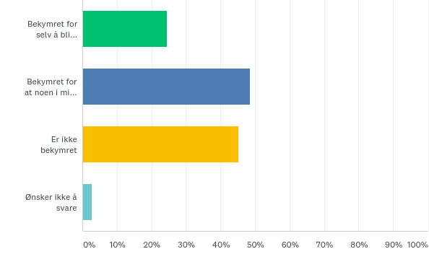
SP9: Er du bekymret for at du selv eller noen i din familie skal bli smittet av koronaviruset? (Flere svar er mulig)
Besvart: 330 Hoppet over: 0

Slide 20
SP9: Er du bekymret for at du selv eller noen i din familie skal bli smittet av koronaviruset? (Flere svar er mulig)
Besvart: 330 Hoppet over: 0

